Slide 1
Совещание с руководителями
РИП 2019, 2020
Методический центр
Полищук С.М., руководитель
Наумова О.Н., старший методист
Майорова Е.А., методист
24 ноября 2021 г..

Slide 2
Итоговые продукты и материалы РИП
Региональное мероприятие (информация на сайте)
Инновационный продукт для экспертизы
Аналитическая справка о качественных изменениях внутри образовательной организации, реализующей инновационных проект
Информационная карта об ИОР для внесения в реестр «Инновационная деятельность в региональной системе образования»

Slide 3

Региональное мероприятие (информация на сайте)
22 октября 2021 года
МБУДО «Центр «Молодые таланты»
Семинар в формате видеоконференции «Реализация дополнительных общеобразовательных общеразвивающих программ по формированию финансовой грамотности в условиях дополнительного образования»
1 ноября 2021 года
МБОУ Дмитриевская средняя школа Даниловского района Презентационная онлайн-площадка «Механизмы адресной поддержки обучающихся сельских школ в получении доступного дополнительного образования»
26 ноября 2021 года
МДОУ детский сад № 114 г. Рыбинска
Видеоконференция «Создание Центра психолого-педагогической помощи семьям, имеющим детей от 0 до 3-х лет на базе дошкольной образовательной организации»

Slide 4


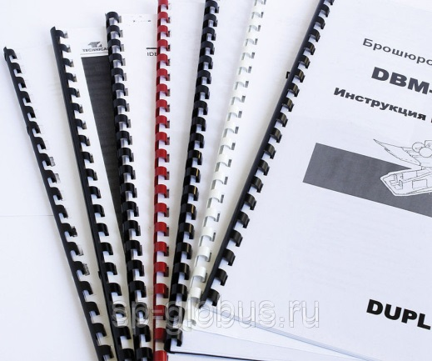

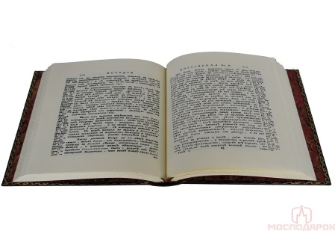
Инновационный продукт. Требования в оформлению.
Вид продукта
Методические или практические пособия
Диагностические материалы
Пакеты нормативных документов
Программы повышения квалификации
Образовательные программы (адаптивные,
основная и др.)
Сборник методических материалов
Монография
Требования к оформлению продукта
текст в формате Word
шрифт: размер (кегль) – 14
тип – Times New Roman
междустрочный интервал – 1,15
выравнивание по ширине
нумерация страниц обязательна

Slide 5


Аналитическая справка о качественных изменениях внутри образовательной организации, реализующей инновационный проект
1. О качественных изменениях внутри ОО
1 Показатель эффективности | 2 Значение показателя по состоянию на 2019(20) год (если применимо) | 3 Значение показателя по состоянию на конец 2021 года (если применимо) | 4 Описание изменений
1.
2.
…
Аналитическая справка пишется в свободной форме (не более 3 стр.) об изменениях, которые произошли в образовательной организации в период реализации проекта.
В данной аналитической справке можно отразить информацию о результатах экспертных и общественных оценок инновационного опыта, представленного в рамках различных мероприятий (результаты анкетирований, отзывы, выдержки из рецензий и т.д. Постараться доказать востребованность продукта и/или наработанного опыта

Slide 6

Аналитическая справка о качественных изменениях внутри образовательной организации, реализующей инновационный проект
1. О качественных изменениях внутри ОО
1 Показатель эффективности
Под показателями эффективности понимаем показатели, подтверждающие эффекты от реализации инновационного проекта, выдвинутыми на этапе разработки проекта:
показатели динамики образовательных результатов,
данные по уровню квалификации педагогического состава,
данные по изменению образовательной среды,
данные по оценке психологического климата со стороны детей, родителей, учителей,
данные по участию/организации мероприятий
и так далее

Slide 7


Аналитическая справка о качественных изменениях внутри образовательной организации, реализующей инновационный проект
1. О качественных изменениях внутри ОО
2. Значение показателя по состоянию на начало реализации проекта
3. Значение показателя по состоянию на конец реализации проекта
данные должны быть выражены количественно для обеспечения возможности сравнения (под количественным представлением данных имеется в виду процент, число, доля и т.д.).

Slide 8

Аналитическая справка о качественных изменениях внутри образовательной организации, реализующей инновационный проект
1. О качественных изменениях внутри ОО
4. В столбце «Описание изменений» необходимо привести словесное описание произошедших изменений.

Slide 9
Аналитическая справка о качественных изменениях внутри образовательной организации, реализующей инновационный проект
2. Оценка деятельности соисполнителей проекта
Оцените работу соисполнителя, отметив цифру от 1 до 10,
где 1 – соисполнитель присутствовал в проекте лишь номинально,
10 - соисполнитель внес существенный вклад в создание и/или апробацию инновационного продукта.
Организация-соисполнитель | Сроки работы в проекте | Виды работ |  |  | Вклад соисполнителя в создание продукта
1. |  | Апробация | Разработка | Другое | 1 | 2 | 3 | 4 | 5 | 6 | 7 | 8 | 9 | 10
2. |  | Апробация | Разработка | Другое | 1 | 2 | 3 | 4 | 5 | 6 | 7 | 8 | 9 | 10
… |  | Апробация | Разработка | Другое | 1 | 2 | 3 | 4 | 5 | 6 | 7 | 8 | 9 | 10
«Апробация» - соисполнитель на своей базе апробировал предоставленный держателем проекта РИП продукт, служил экспериментальной площадкой;
«Разработка» - соисполнитель совместно с держателем проекта РИП создавал продукт, его разработки в какой-либо части вошли в итоговый продукт, представленный к экспертизе; «Другое» - другие работы (например, экспертная оценка, консультирование и т.п.).

Slide 10

Аналитическая справка о качественных изменениях внутри образовательной организации, реализующей инновационный проект
3. Перспективы внедрения и распространения инновации
Инновация не может быть внедрена в другие ОО | 1 | 2 | 3 | 4 | 5 | 6 | 7 | 8 | 9 | 10 | Инновация полностью готова к внедрению в другие ОО
Предложения по внедрению инноваций и продуктов инновационной деятельности в практику образовательных организаций региона (выделите):
программа внедрения инноваций,
базовая площадка ИРО,
тиражирование печатной продукции,
семинары, мастер-классы и т.д.
другое: ____________________________
затрудняюсь ответить

Slide 11

Аналитическая справка о качественных изменениях внутри образовательной организации, реализующей инновационный проект
4. Особое мнение
В заключение, напишите, пожалуйста, предложения по улучшению сопровождения РИП на региональном уровне:
Научный руководитель
Куратор инновационной площадки
Методический центр

Slide 12
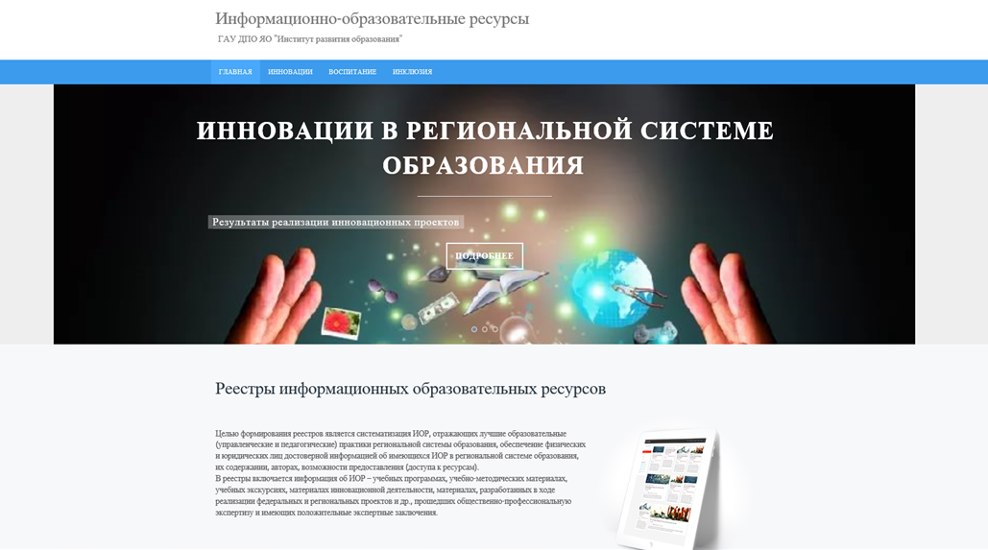
Реестры информационных образовательных ресурсов
http://inf.iro.yar.ru/

Slide 13
Информация об информационно-образовательном ресурсе для внесения в реестр
«Инновации в региональной системе образования»
Полное наименование ИОР название продукта с указанием жанра, тема проекта, наименование ОО | Краткое содержание (аннотация к продукту РИП) | Область и назначение использования |  | Ключевые слова (теги) (из списка) | Авторы – разработчики (ФИО. полностью, наличие категории, кандидатской степени должность, место работы) | Сведения об экспертизе (данные об экспертах: ФИО полностью, наличие категории, кандидатской степени, должность, место работы) | Ссылка на интернет-ресурс, при условии размещения ИОР в сети, или указание условий доступа | Контактные данные (юридический, фактический адрес, телефоны, адрес эл. почты, ссылка на сайт организации)
 |  | Уровень образования (из списка) | Тип контента (из списка)
1. Сборник Пособие Методические рекомендации

Slide 14
Информация об информационно-образовательном ресурсе для внесения в реестр «Инновации в региональной системе образования»
Краткое содержание (аннотация к продукту РИП)
Это не про проект и не про то, как разрабатывался продукт!!!
Пример 1.
Кому предназначены
Методические рекомендации предназначены педагогам и руководителям организаций, осуществляющих образовательную деятельность обучающихся с ограниченными возможностями здоровья по адаптированным основным общеобразовательным программам общего образования и реализующим требования федерального государственного образовательного стандарта обучающихся с ограниченными возможностями здоровья и федерального государственного образовательного стандарта основного общего образования.
Что содержит
В сборнике описаны особенности организации системы оценивания личностных, метапредметных и предметных результатов обучающихся с ЗПР как начальной, так и основной школы.
Авторы рассматривают систему оценки и определение динамики формирования и сформированности личностных, метапредметных и предметных результатов данной категории обучающихся с ограниченными возможностями здоровья рассматривается как инструмент повышения качества образования.
В состав разработки входят приложения, содержащее
Описание диагностических материалов для оценки личностных и метапредметных универсальных учебных действий обучающихся с задержкой психического развития начальной и основной школы, процедур их применения, сбора, обработки, обобщения и интерпретации полученных данных (материалы по начальной школе даны отдельно: как по варианту обучения 7.1., так и по варианту обучения 7.2.).
Мониторинговые работы по предметам начальной школы (русский язык, математика, окружающий мир) и основной школы (русский язык и математика) с рекомендациями по их оцениванию.

Slide 15
Информация об информационно-образовательном ресурсе для внесения в реестр «Инновации в региональной системе образования»
Уровень образования
Дополнительное образование детей
Дополнительное профессиональное образование
Среднее профессиональное образование
Дошкольное образование
Начальное образование
Основное общее образование
Для любого уровня образования
Тип контента
Аннотированный каталог (перечень)
Диагностические материалы
Дидактические материалы
Инструкция (регламент)
Конспект урока (занятия)
Методические рекомендации
Методическое письмо
Монография
Положение
Программа
Сборник упражнений, задачник
Статья
Сценарий
Творческие, исследовательские работы обучающихся
Учебно-методический комплекс
Другое ______________________
Ключевые слова (тэги)
Безопасность жизнедеятельности
Библиотечное дело
Валеология
Внеклассная работа
Психология
Коррекционная работа с учащимися с ОВЗ
Логопедия
ФГОС
Предпрофильное, профильное обучение
Работа с одаренными детьми
Работа с родителями, социальными партнерами
Социально-педагогическая работа
Управление образованием
Другое ______________________

Slide 16
Логика действий по завершению проекта
Передача отчетных материалов в ИРО
(10 декабря 2021)
Экспертиза инновационного продукта
(до 30 декабря 2021)
Совещание по подготовке к РУМО
(январь-февраль 2022)
Решение РУМО об использовании продукта в ОО РСО (февраль – март 2022)

Slide 17



К 10 декабря 2021
Отчеты (информация на сайте) Проверить!
Инновационный продукт для экспертизы в бумажном и электронном виде
Аналитическая справка о качественных изменениях внутри образовательной организации, реализующей инновационных проект в электронном виде
Информационная карта об ИОР для внесения в реестр «Инновационная деятельность в региональной системе образования» в электронном виде
Наумовой О.Н.
naumova@iro.yar.ru

Slide 18


ЖЕЛАЕМ УСПЕХА!
Контакты:
(4852) 23-07-53, (4852) 23-07-61
E-mail: crii@iro.yar.ru
Руководитель Методитеского центра
Полищук Светлана Михайловна
Старший методист
Наумова Ольга Николаевна
Методист
Майорова Елена Александровна

